Slide 1


Slide 2


苗 画 传 习
--非遗大讲堂第1期
时 间：2020年9月25日上午9:00
地 点：吉首大学非遗研习基地（齐鲁大楼1楼湘西文化博览园）
主 讲：梁德颂（苗画国家级代表性传承人）
主 持：田茂军（吉首大学非遗研究中心主任、教授）

Slide 3
苗 画 传 习--非遗大讲堂第1期
苗 画 简介
2011年被录入第三批国家级非物质文化遗产名录。它缘自湘西苗族妇女绣花的样稿，脱胎于苗绣，形成独立画种已有一百多年。苗族没有自己的文字，其民族文化的信息，除了口语外就是苗画等其它图案化语言。苗画这种原生态艺术很好地将苗族文化信息、传统吉祥图形传承下来。因此，苗画这种“画在纸、布上，挂在任何一个需要的位置上”的图案形式成为了苗族文化最形象的历史读本。

Slide 4
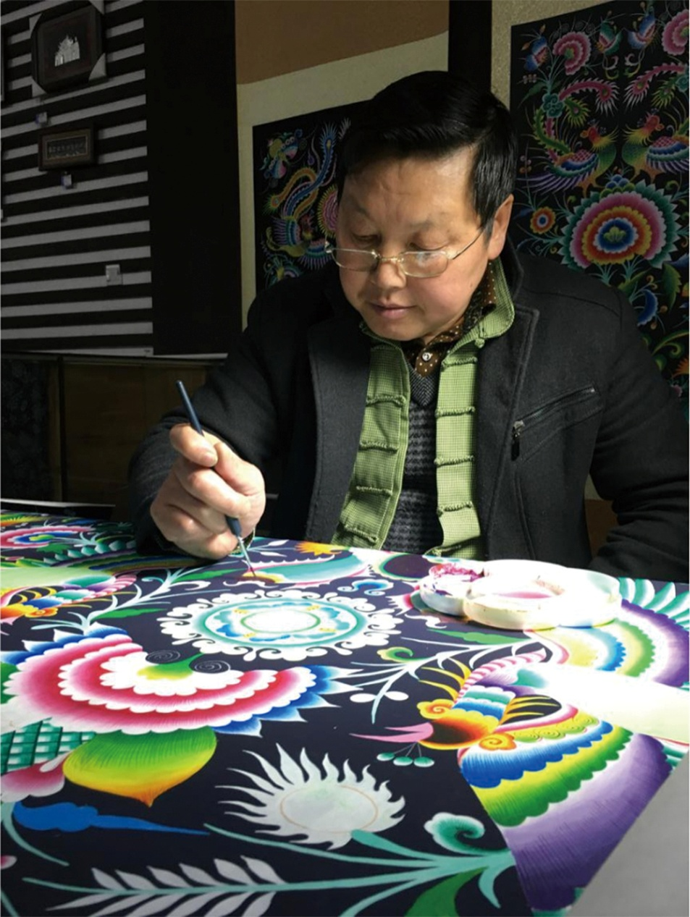
苗 画 传 习--非遗大讲堂第1期
传 承 人 简 介
梁德颂，男，苗族，1964年生，保靖县水田河镇白合村人，7岁起便开始学苗画，2018年被评为苗画国家级代表性传承人。在他的努力坚持下，苗画走出了深山，走出了国门。他的作品气质清雅，题材丰富，深得人心。

Slide 5
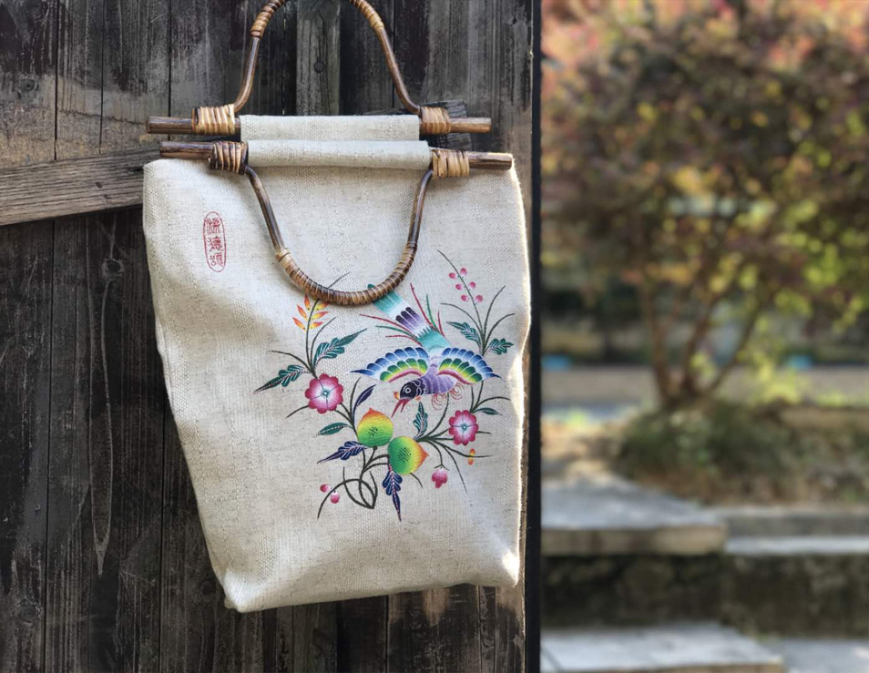
苗 画 传 习--非遗大讲堂第1期

Slide 6
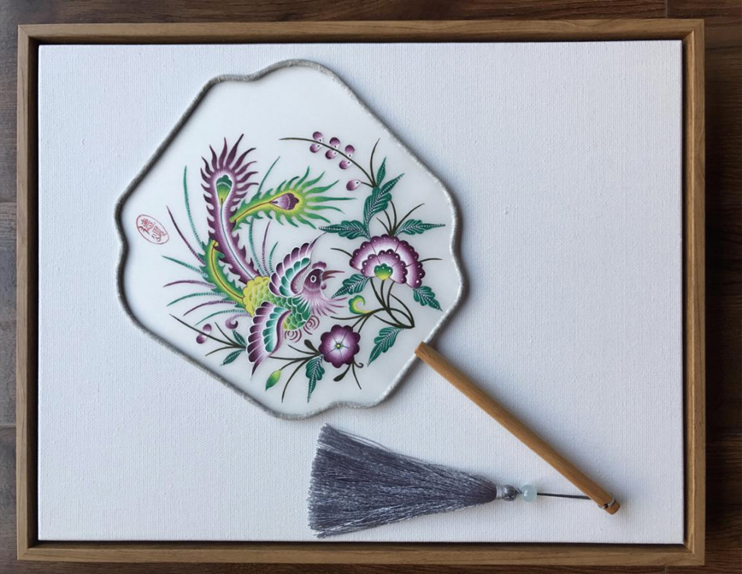
苗 画 传 习--非遗大讲堂第1期

